Slide 1

ENGLISH VOCABULARY
The Shepherd's
Lesson
山谷寓言
故事串联记忆法 · 20个核心词汇
Unit 3
|
The Fable of the Valley

Slide 2

STORY JOURNEY
故事序幕
跟随寓言，开启词汇记忆之旅
01
The Arrival
02
The Deal
宁静的山谷
虚假的交易
Newcomer
Shepherd
Wheat
Hut
Lodge
Venture
Acquire
Deceive
Fake
Inferior
03
The Conflict
04
The Lesson
荒谬的冲突
最终的和解
Ridiculous
Awkward
Offense
Hatred
Neglect
Overlook
Caretaker
Repay
Discourage
Satisfactory

Slide 3

CHAPTER ONE
The Arrival
宁静的山谷
新来者踏入金色麦田，
牧羊人的故事悄然展开。

Slide 4
CHAPTER 1 · THE ARRIVAL
Newcomer
[ˈnuːkʌmər]
中文释义
n. 新来者；新移民
记忆钩子
New (新) + Comer (来的人)
新来的人 → 新来者
故事背景
一个城里的 Newcomer 来到了乡下， 他提着行李箱，穿着笔挺的西装，站在泥泞的乡间小路上， 与周围的田园风光格格不入。

Slide 5
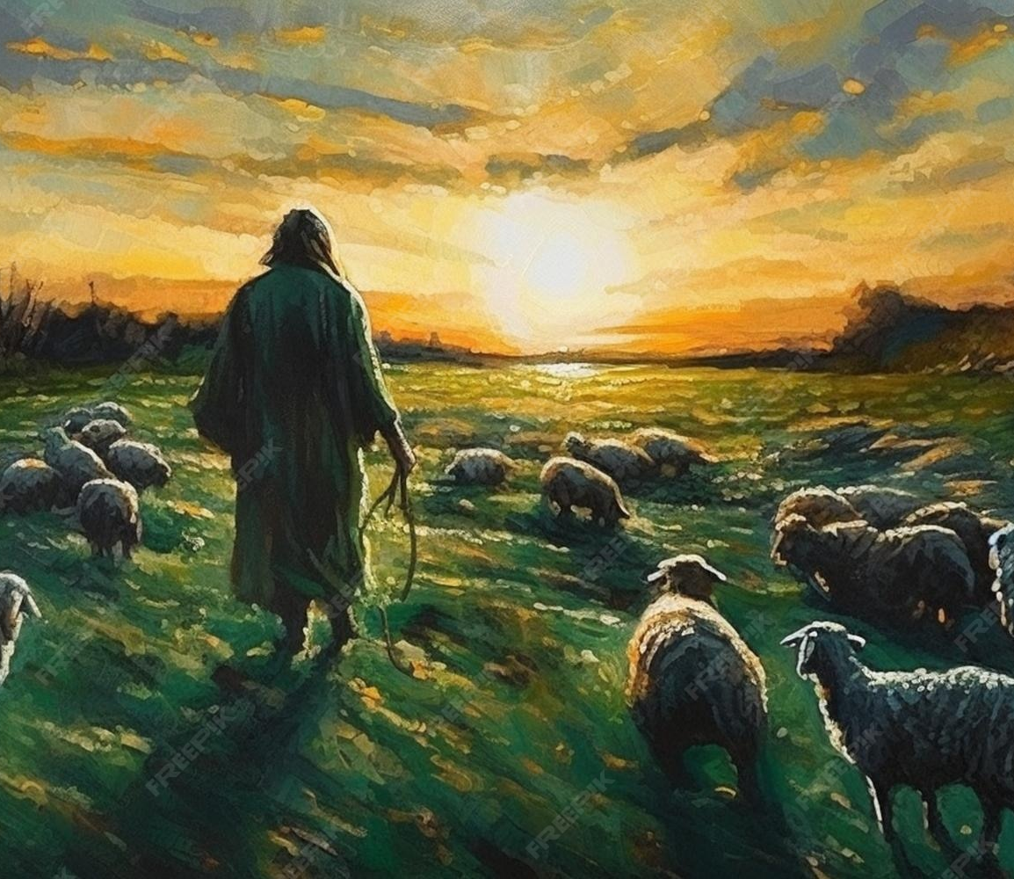
CHAPTER 1 · THE ARRIVAL
Shepherd
[ˈʃepərd]
中文释义
n. 牧羊人
记忆钩子
Sheep (羊) + Herd (兽群)
照看羊群的人 → 牧羊人
趣味联想
还记得 German Shepherd 吗？
德国牧羊犬 —— 这种忠诚的狗狗就是以牧羊人命名的！
老 Shepherd 手持木杖，眼神温和而坚定， 他是这片山谷的守护者。

Slide 6

CHAPTER 1 · THE ARRIVAL
Wheat
[wiːt]
中文释义
n. 小麦
记忆钩子
谐音 White (白)
Wheat (小麦) 磨成粉是 White (白色) 的面粉
风吹过金色的麦浪，
那是大自然最美的画卷。

Slide 7

CHAPTER 1 · THE ARRIVAL
Hut
[hʌt]
中文释义
n. 小屋；简陋棚屋
记忆钩子
Pizza Hut (必胜客)
必胜客的标志红屋顶，其实就是个 Hut！
词义对比
Hut 通常指非常简陋、只有一间房的茅草屋， 强调 贫穷、简单 。
山谷边缘的破旧 Hut，是牧羊人存放工具的地方。

Slide 8

CHAPTER 1 · THE ARRIVAL
Lodge
[lɑːdʒ]
中文释义
n. 小屋；乡间旅舍
v. 存放 / 借住
记忆钩子
Log (原木) + e
用原木搭建的小屋
Hut vs. Lodge
Hut = 贫穷的茅屋
Lodge = 有情调的木屋
Ski Lodge (滑雪度假屋) —— 温暖舒适的壁炉，热可可的香气。

Slide 9

CHAPTER TWO
The Deal
虚假的交易
贪婪蒙蔽双眼，欺骗悄然滋生，
一场危险的交易即将开始。

Slide 10
CHAPTER 2 · THE DEAL
Venture
[ˈventʃər]
中文释义
v. 冒险；敢于去
n. 风险项目
记忆钩子
Adventure (冒险) 的缩写版
去掉 Ad-，就是 Venture
商业词汇
Venture Capital (风险投资 / VC)
敢于冒险投资新兴企业的资本
Newcomer 决定 Venture into the deep forest (冒险进入深林)。

Slide 11

CHAPTER 2 · THE DEAL
Acquire
[əˈkwaɪər]
中文释义
v. 获得；取得；习得
记忆钩子
A + Quire (Request / 要求)
想要得到，必须先要求
习语
An acquired taste
需要慢慢培养的爱好
(比如喝黑咖啡、听爵士乐)
"Item Acquired!" —— 游戏中获得宝箱的经典提示。

Slide 12
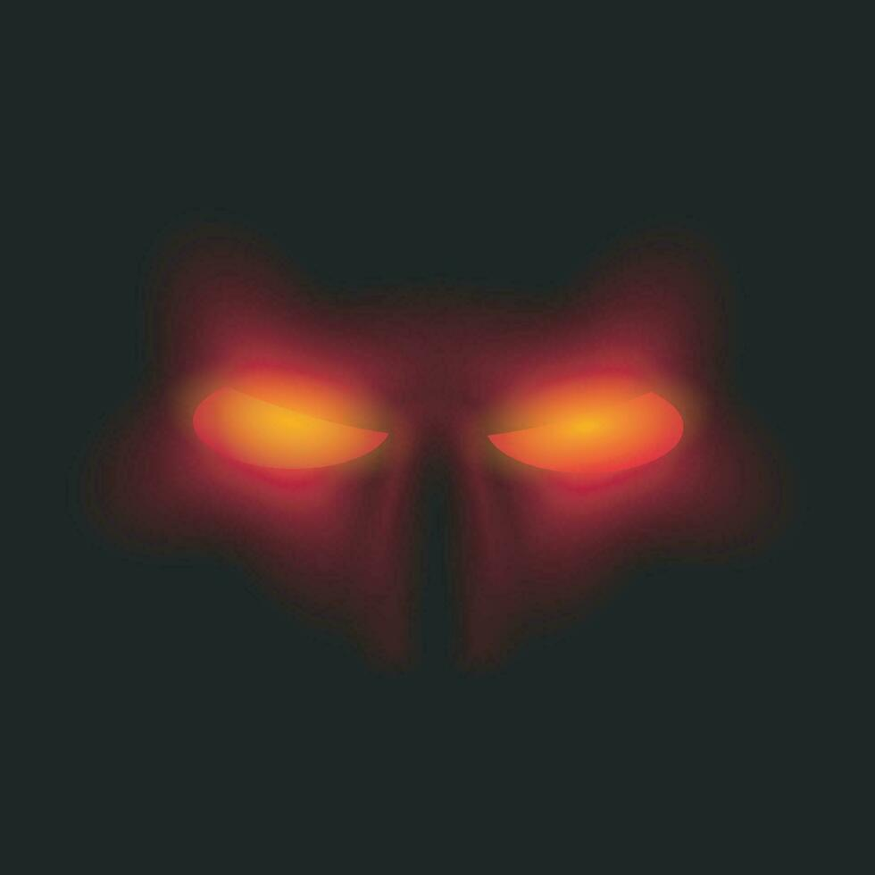
CHAPTER 2 · THE DEAL
Deceive
[dɪˈsiːv]
中文释义
v. 欺骗；蒙骗
记忆钩子
De (坏) + Ceive (拿/接收)
使坏，让你错误地接收信息 → 欺骗
词族关联
Receive = 真的接收
Deceive = 骗你接收
手指交叉放在背后 —— 说谎的经典姿势。

Slide 13
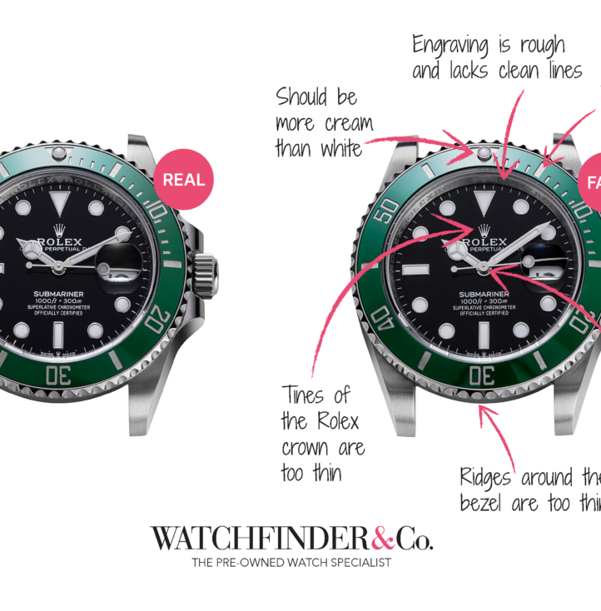
CHAPTER 2 · THE DEAL
Fake
[feɪk]
中文释义
adj. 假的；伪造的
记忆钩子
F (False 错误) + ake (Make 制造)
制造错误的东西 → Fake
常用搭配
Fake news (假新闻)
这个商人是个 Fake 专家，专门卖假货。

Slide 14

CHAPTER 2 · THE DEAL
Inferior
[ɪnˈfɪriər]
中文释义
adj. 较差的；下级的
记忆钩子
Infer (Below / 下面) + ior
在下面 → 较差的、下级的
反义词
Inferior
Superior
商人卖给牧羊人 Inferior (劣质的) 商品， 一个光鲜亮丽，另一个烂了一半。
vs.
较差的
优越的

Slide 15

CHAPTER THREE
The Conflict
荒谬的冲突
真相被揭穿，尴尬与愤怒交织，
仇恨的种子悄然发芽。

Slide 16
CHAPTER 3 · THE CONFLICT
Ridiculous
[rɪˈdɪkjələs]
中文释义
adj. 荒谬的；可笑的
记忆钩子
Riddikulus!
《哈利·波特》咒语
"Riddikulus!" (滑稽滑稽)
哈利波特让斯内普教授穿上奶奶的衣服，
博格特瞬间变得滑稽可笑。
对付博格特的咒语，让可怕的东西变得可笑
这真是太 Ridiculous 了！
一个城里来的骗子，居然想欺骗经验丰富的老牧羊人？

Slide 17

Awkward
CHAPTER 3 · THE CONFLICT
[ˈɔːkwərd]
中文释义
adj. 尴尬的；笨拙的
记忆钩子
拼写本身就很 Awkward
w-k-w 这种组合看起来很别扭，读起来嘴巴也要扭一下
常用场景
An awkward silence
尴尬的沉默
两个人握手失败，真是 Awkward 到极点！

Slide 18

CHAPTER 3 · THE CONFLICT
Offense
[əˈfens]
中文释义
n. 冒犯；进攻；违法
记忆钩子
体育术语
Offense
vs.
Defense
进攻
防守
常用短语
No offense.
无意冒犯，别介意
牧羊人感到被 Offense (冒犯)，脸色变得很难看。

Slide 19
CHAPTER 3 · THE CONFLICT
Hatred
[ˈheɪtrɪd]
中文释义
n. 仇恨；憎恶
Hatred 像毒药一样蔓延， 让原本平和的山谷充满了敌意。
英语习语
Seeing red
气得眼红；暴怒
记忆钩子
Hate (恨) + Red (红)
恨得眼睛都红了 → Hatred

Slide 20
CHAPTER 3 · THE CONFLICT
Discourage
[dɪsˈkɜːrɪdʒ]
中文释义
v. 使气馁；阻碍
记忆钩子
Discouraged
Dis (否定/拿走) + Courage (勇气)
拿走你的勇气 → 让你气馁
垂头丧气，失去了前进的勇气。
反义词
Discourage
Encourage
使气馁
vs.
鼓励
(拿走勇气)
(给予勇气)
失败的经历 Discourage (使气馁) 了他， 头顶仿佛有一朵乌云。

Slide 21

CHAPTER FOUR
The Lesson
最终的和解
原谅与成长，和解与新生，
山谷重新恢复了宁静。

Slide 22
CHAPTER 4 · THE LESSON
Neglect
[nɪˈɡlekt]
中文释义
v. 忽视；疏忽
(暗示有责任但未做)
记忆钩子
Neg (No) + Lect (Select 选择)
没有选择去管它 → 忽视
重要辨析
Neglect your duty = 玩忽职守 (严重)
Overlook = 没看见 (轻微)
因为 Neglect (忽视) 浇水，盆栽已经枯死了。

Slide 23
CHAPTER 4 · THE LESSON
Overlook
[ˌoʊvərˈlʊk]
中文释义
v. 忽略；没注意到；俯瞰
记忆钩子
Over (越过) + Look (看)
视线越过了目标，没看到 → 忽略
物理含义
站在山顶 Overlook (俯瞰) 山谷
检查试卷时，不小心 Overlook (漏看) 了一个错题。

Slide 24
CHAPTER 4 · THE LESSON
Caretaker
[ˈkertwɪkər]
中文释义
n. 看护者；管理员
记忆钩子
Care (照顾) + Taker (拿/承担者)
Caretaker
承担照顾责任的人 → 看护者
承担照顾责任的人
故事场景
谁来照顾被 Neglect 的羊群？
答案是：The Caretaker。
老牧羊人成为了 Caretaker， 悉心照料着山谷里的一切。

Slide 25

CHAPTER 4 · THE LESSON
Repay
[rɪˈpeɪ]
中文释义
v. 偿还；报答
记忆钩子
Re (Back / 回) + Pay (付钱)
付回去 → 偿还
常用搭配
Repay a loan = 还贷
Repay kindness = 报恩
Newcomer 决定 Repay (报答) 牧羊人的宽容， 用行动弥补过错。

Slide 26

词族关联
CHAPTER 4 · THE LESSON
Satisfy (v.) = 使满意
Satisfactory (adj.) = 令人满意的
Satisfactory
Satisfaction (n.) = 满意
[ˌsætɪsˈfæktəri]
中文释义
故事的结局是 Satisfactory (令人满意的) —— 新来者学会了诚实，牧羊人展现了宽容。
adj. 令人满意的；合格的
记忆钩子
Satis (Enough / 足够) + Factory (工厂)
工厂生产的东西达到了标准 → 合格的/满意的

Slide 27
THE FINAL TEST
终极复习
真假辨析 · 检验你的学习成果
Pizza Hut 的 Logo
这个烂苹果
哈利波特的咒语
Hut
or
Lodge
Superior
or
Inferior
Ridiculous
or
Serious
Hut ✓
Inferior ✓
Ridiculous ✓
红屋顶是简陋小屋的象征
较差的、劣质的
让博格特变得可笑

Slide 28
THE FINAL TEST
词义连线
将单词与正确的联想匹配
Deceive
Wheat
1
3
[dɪˈsiːv]
Pinocchio / Lying
[wiːt]
Bread / White
匹诺曹 / 说谎
面包 / 白色
Shepherd
Venture
2
4
[ˈʃepərd]
Sheep / Dog
[ˈventʃər]
Adventure / Risk
羊 / 德国牧羊犬
冒险 / 风险
记忆技巧：将单词与生动的图像和故事联系起来，记忆会更持久！

Slide 29
THE FINAL TEST
易混词大PK
Neglect
vs.
Overlook
Neglect vs. Overlook · 考试重难点
故意 / 疏忽责任
无意 / 没看见 / 俯瞰
Neglect
Overlook
[nɪˈɡlekt]
[ˌoʊvərˈlʊk]
主观故意性
主观故意性
暗示有责任但未做，含有贬义
通常是无意的，没看见
情感色彩
情感色彩
不负责任、疏忽职守
中性，只是不小心漏掉
例句：Don't neglect your health.
例句：I overlooked the mistake.
别忽视你的健康 (有责任照顾)
我没看见那个错误 (不小心)

Slide 30
The End
Don't be the arrogant newcomer.
Be the humble learner.
不要做傲慢的新来者，
要做谦逊的学习者。
今日行动挑战：
Try to use "Awkward" and "Ridiculous"
in a conversation today!
试着在今天的对话中使用 "Awkward" 和 "Ridiculous"！
Unit 3: The Shepherd's Lesson
|
20 Core Vocabulary Words

